Slide 1
2018 YILI NİSAN-EKİM YGG SUNUMU EKONOMİ BÖLÜMÜ KALİTE SÜRECİ 14/11/2018

Slide 2
SWOT ANALİZİ
Güçlü Yön Tanımları | Durumu
Antalya ilinde 100% İngilizce eğitim veren tek ekonomi bölümü olması. | ☺ (Hala Güçlü Yön)
En önemli paydaşlarımızdan olan öğrencilerimizin bölümde görev yapan tüm akademisyenlere çok rahat ulaşabilmesi. | ☺ (Hala Güçlü Yön)
Bölümümüzde güçlü akademik backgrounda sahip eğitmenlerimizin yanında reel sektör tecrübesi yüksek seviyede olan eğitmenlere de sahip olması. | ☺ (Hala Güçlü Yön)
Bölümde görev yapan akademisyenlerin çalışma alanlarını çeşitlendirebilme kabiliyet ve imkanına sahip olması | ☺ (Hala Güçlü Yön)
Bölümün burs seçeneklerinin fazla olması ( 2018-2018 Eğitim Öğretim yılında kontenjan 60, burslu öğrenci sayısı 54 ) | ☺ (Hala Güçlü Yön)
Öğrencilerimiz tarafından yönetilen ekonomi kulübünün işlevselliğini yeniden kazanması | ☺ (Hala Güçlü Yön)
Erasmus programlarına öğrenci gönderme konusunda etkin rol oynaması | ☺ (Hala Güçlü Yön)
Bölümümüzde görev yapan yabancı öğretim üyelerimizin Avrupa Ekolünden gelmesi. | ☺ (Hala Güçlü Yön)

Slide 3
SWOT ANALİZİ
Zayıf Yön Tanımları | Durumu
Bölümde akademisyen eksikliği nedeni ile iş yükünün yüksek olması ve akademisyenlerin "teaching" sisteminden "research" sistemine geçememesi | ☺ (Güçlü Yöne Döndü)
Reel sektör ile yeterince sinerji yaratılamaması | ☹ (Hala Zayıf Yön)
Bölüm mezunları ile yeterince ilgilenilmemesi. İlişkilerin bireysel tandanslı olması. | ☹ (Hala Zayıf Yön)
Bölüm müfredatının gerek Türkiye şartları gerekse de dünya şartları ile uyumlu olmaması ve daha önce kurulan sistemin değiştirilmesinde zorluk yaşanması | ☹ (Hala Zayıf Yön)
Öğretim üyelerinin idari yüklerinin fazlalığı | ☹ (Hala Zayıf Yön)
Uluslararası geçerliliğe sahip akreditasyon ve belgelerin bulunmaması | ☹(Hala Zayıf Yön)
Bölüme ait staj yönetmeliğinin olmaması nedeni ile öğrenci taleplerine cevap verilememesi. | ☹(Hala Zayıf Yön)
Bölüme ait yüksek lisans ve doktora programının olmaması. | ☹ (Hala Zayıf Yön)

Slide 4
SWOT ANALİZİ
Fırsat Tanımları | Durumu
Üniversitenin Organize Sanayi Bölgesi'ne yakın olması nedeni ile reel sektör ile daha etkin bir şekilde işbirliğine gidilme imkanının olması ve bölüm öğrencilerine staj ve iş imkanlarının sağlanabilecek olması | ☺ (Hala fırsat)
Kalkınma ajansları, Tekno-kentler, TÜBİTAK ve Avrupa Birliği tarafından desteklenen proje ve programların artması | ☺ (Hala fırsat)
Antalya ilinin üniversiteler şehri yapılması konusunda siyasi otoritenin istekli olması ve bu nedenle rekabet ortamına bağlı olarak bölüm kalitesinin ve performansının arttırılmasının gerekliliği | ☺ (Hala fırsat)
Bölümün verdiği mezun sayısının artmasına bağlı ve tanınırlığının yükseltilmesine yönelik olarak stratejik planlama yapılmasına olanak vermesi | ☺ (Hala fırsat)
Antalya ilinde İngilizce eğitim veren tek ekonomi bölümü olması nedeni ile yabancı öğrenciler tarafından tercih edilme şansının yüksek olması (tanıtım ve kaliteye bağlı olarak) | ☺ (Hala fırsat)
Özellikle yurtdışı promosyon çalışmalarının efektif bir şekilde yapılması sonucunda, Antalya ilinin konumunun da etkisi ile kontenjan doldurma sorununa çözüm olma olasılığı | ☺ (Hala fırsat)

Slide 5
SWOT ANALİZİ
Tehdit Tanımları | Durumu
Ekonomik dalgalanmalar nedeni ile Devlet Üniversitelerinin, Vakıf Üniversitelerine göre daha fazla tercih edilmesi | ☹ (Hala tehdit)
Antalya İl'inin üniversiteler şehri olarak lanse edilmesi nedeni ile daha sert bir rekabet ortamının oluşacak olması ve gerek akademisyen gerekse de öğrenci kayıplarının yaşanabilecek olması | ☹ (Hala tehdit)
Akademik kadronun tamamlanamaması ihtimali sonucunda, bölümden beklenen gerek akademik gerekse de eğitim öğretim veriminin alınamaması | ☹ (Hala tehdit)
Üniversite öncesi eğitim kalitesinin yetersizliği nedeni ile öğrencilerde kültür, bilgi ve beceri eksikliğinin olması | ☹ (Hala tehdit)
Reel sektör aktörlerinin halihazırda belli başlı üniversitelerin ekonomi bölümü mezunlarını istihdam etmeye devam ediyor olması | ☹ (Hala tehdit)

Slide 6
PAYDAŞ BEKLENTİLERİ
Paydaş Adı | Paydaş Beklentisi | Karşılanma Durumu
Akademik Personel | Öğrenci Başarısı-Akademik Çalışmalar İçin Destek-Güçlü İletişim ve Empati-Kurumsal Yapı | Her hafta düzenli bölüm toplantıları yapılmaya başlandı.
İdari Personel | Güçlü İletişim ve Empati-Kurumsal Yapı | Var olan güçlü iletişim daha da güçlendirildi.
Devam Eden Öğrenci | Kaliteli Eğitim, Sosyal İmkanlar ,Kariyer Planlama, Güçlü İletişim ve Empati ,Kurumsal Yapı | Bölüm sınıf temsilcileri ile aylık toplantılar düzenlenerek öneri, şikayet ve talepler toplanmaktadır
Mezun Öğrenci | Etkin İletişim,Kariyer Planlaması,Marka Değeri Artışı | Bölüm Başkanı tarafından “İŞ FIRSATLARI” adı ile bir whatsapp grubu oluşturuldu ve mezunların güncel durumları takip altına alındı
Potansiyel Öğrenci | Etkin İletişim | Tanıtım günlerinde bölümün tanıtımı etkin bir şekilde gerçekleştirildi.
Rektörlük | Mevzuata Uyum,Akademik Başarı-Öğrenci Memnuniyeti | Öğrenci memnuniyet anketleri sonucu eksiklik görülen alanlarda iyileştirmeler yapıldı.
Genel Sekreterlik | Mevzuata Uyum | Mevzuata uygun olarak işlem yapılmaktadır.
YÖK | Mevzuata Uyum, Akademik Başarı | Mevzuata uygun olarak işlem yapılmaktadır.
Belediyeler | Proje ve Destekler | Henüz bir aksiyon gerçekleştirme imkanı bulunamamıştır.
Kamu Kurum ve Kuruluşları | Ortak Proje ve Destekler | TAGEM Ar-Ge Projeleri Programına başvuru için alt yapı hazırlığı yapılmaktadır.
Akdeniz Üniversitesi | Sürdürülebilir Bilgi Paylaşımı ,Ortak Projeler,Güçlü İletişim ve Empati | Ortak projeler için görüşmeler yapıldı. Akdeniz Üniversitesi’nden akademik personel desteği sağlandı. Akdeniz Üniversitesi’ne Yüksek Lisans ve Doktora Jüri üyelik desteği verilmektedir.
Diğer Üniversiteler | Sürdürülebilir Bilgi Paylaşımı,Önlenen Haksız Rekabet,Güçlü İletişim ve Empati | İş birliği fırsatları üzerinde sürekli iletişim halinde olunmaktadır.
TÜBİTAK | Katma Değer Yaratan Projeler Üretilerek Bilimin Yaygınlaştırılması | TÜBİTAK’a yapılan proje başvurusu kabul edildi. (BİDEP 2221)
Öğrenci Velileri | Kaliteli Eğitim, Sosyal İmkanlar, Kariyer Planlama, Güçlü İletişim ve Empati, Kurumsal Yapı | Kayıt haftasında okulu ziyaret eden öğrenci velileri ile öğrencilerin mezuniyetten sonraki iş fırsatları hakkında verimli görüşmeler yapıldı. Bölüm hakkında detaylı bilgilendirme

Slide 7
PAYDAŞ BEKLENTİLERİ
Paydaş Adı | Paydaş Beklentisi | Karşılanma Durumu
STK'lar | Akademik Destek, Sürdürülebilir İşbirliği | Sanayici& İş Adamları Grubu (Salı Grubu) toplantılarına Bölüm Başkanlığı düzeyinde katılım sağlanmaktadır.
Antalya Halkı | Toplumsal Katkı | Henüz bir aksiyon geliştirilmemiştir. Ancak, finansal okur yazarlığın artırılabilmesi için bir seminer düzenlenmesi planlanmaktadır.
AOSB | Sürdürülebilir İşbirliği,Problemlere Bilimsel Çözüm,Nitelikli Mezun ve Stajyer | 2018 yılı Mezunlarımızdan Derya Kaplan, AOSB’de yer alan Cantek Soğutma Makinaları Turizm San. ve Tic. A.Ş.’de okulumuzu başarı ile temsil etmektedir. Ayrıca AGT gibi İSO 500’de yer alan firmalara başarılı öğrencilerimizi stajyer olarak göndermekteyiz. (Makbule Demirörs)
Medya | Doğru ve Zamanında İletilen Bilgi,Güçlü İletişim ve Empati,Düzenli Ödeme | Force Dergisi’nde ekonomi köşesi Ekonomi Bölüm Başkanımız tarafından yönetilmektedir.
Ulusal Uluslararası Destek Kuruluşları | Katma Değer Yaratan Projeler Üretilerek Bilimin Yaygınlaştırılması | TUBİTAK Projelsi kabul almıştır.
ATSO | Sürdürülebilir İşbirliği,Ortak Proje ve Etkinlikler,Nitelikli Mezun ve Stajyer | Ekonomi Bölümü’nü temsilen ATSO’nun Antalya 4.0 projesi kapsamında düzenlediği çalıştaya katılım sağlandı.
Hakemli Dergiler | Hakemlik Yayınların Yapılması | Dergilerde yayın yapılmıştır.

Slide 8
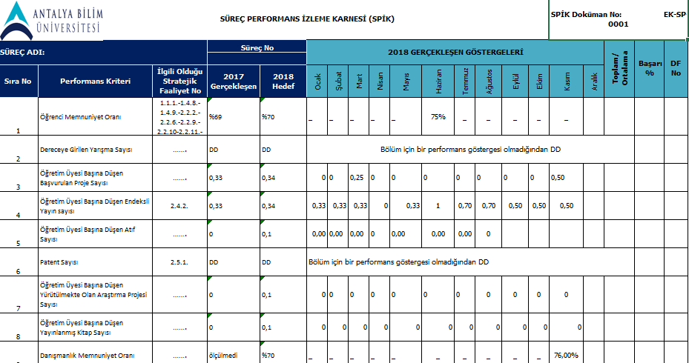
SPIK FORMU

Slide 9
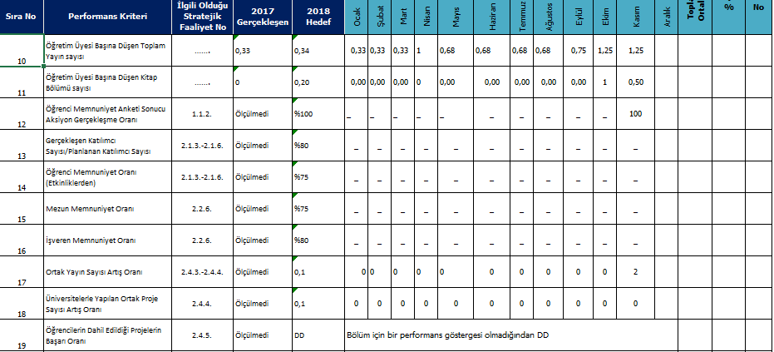
SPIK FORMU

Slide 10
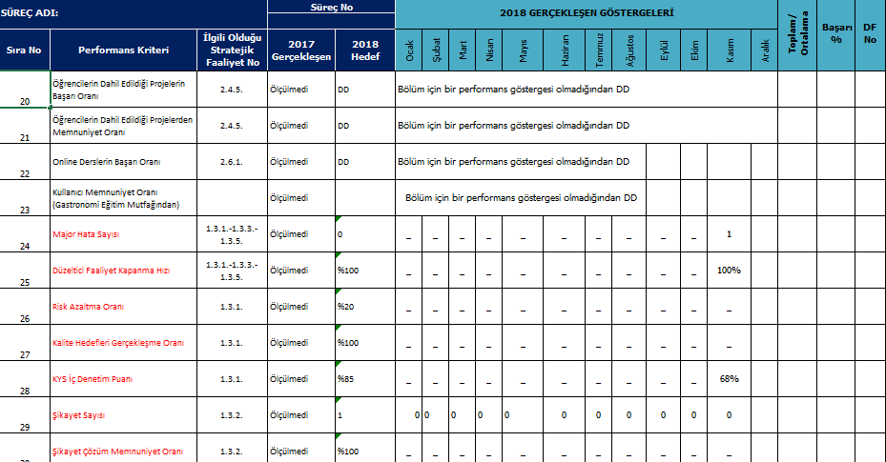
SPIK FORMU

Slide 11
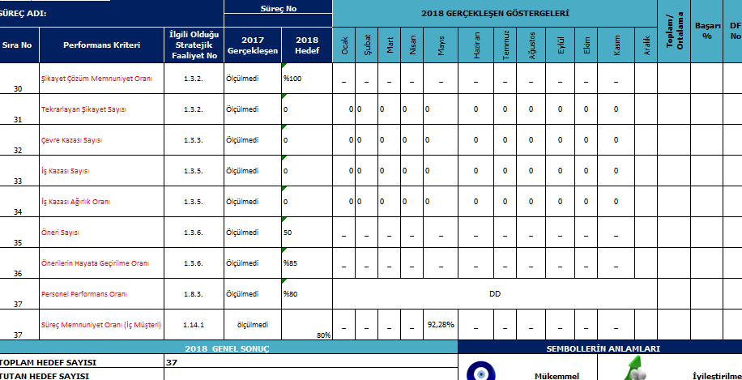
SPIK FORMU

Slide 12
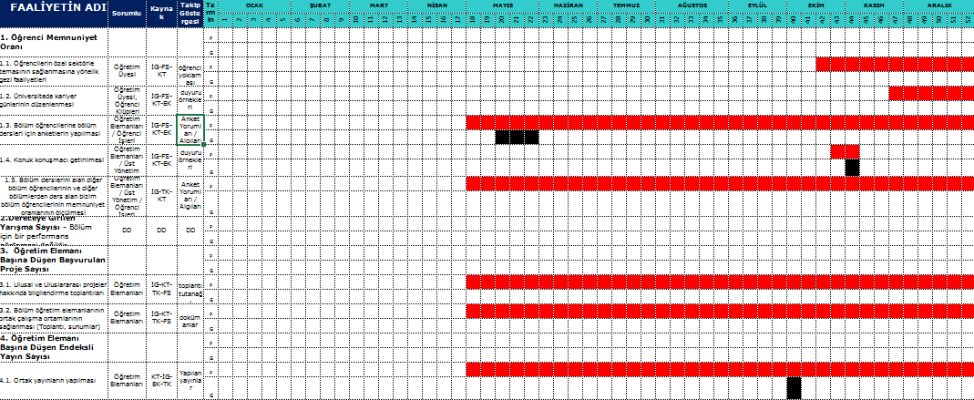
KALİTE FAALİYET PLANI

Slide 13
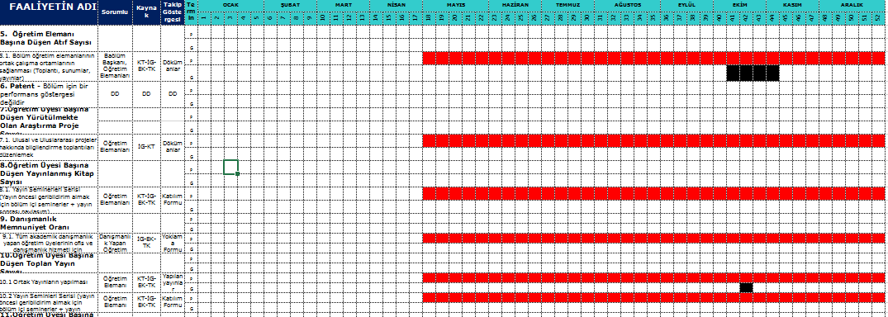
KALİTE FAALİYET PLANI

Slide 14
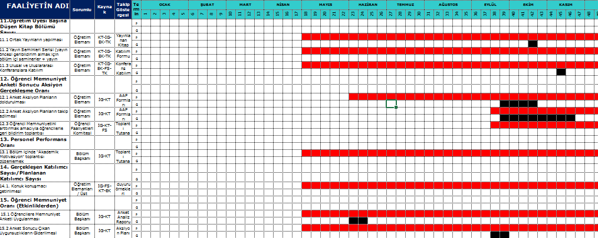
KALİTE FAALİYET PLANI

Slide 15
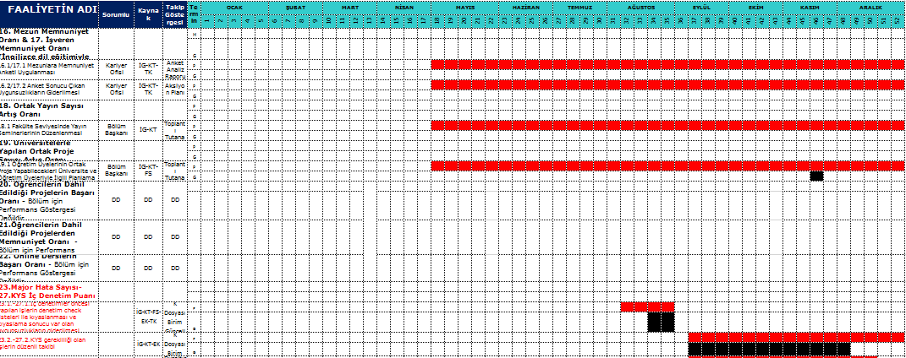
KALİTE FAALİYET PLANI

Slide 16
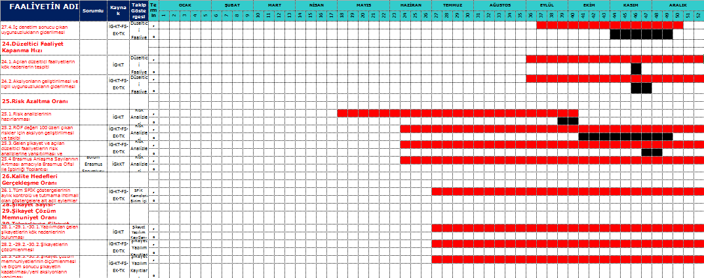
KALİTE FAALİYET PLANI

Slide 17
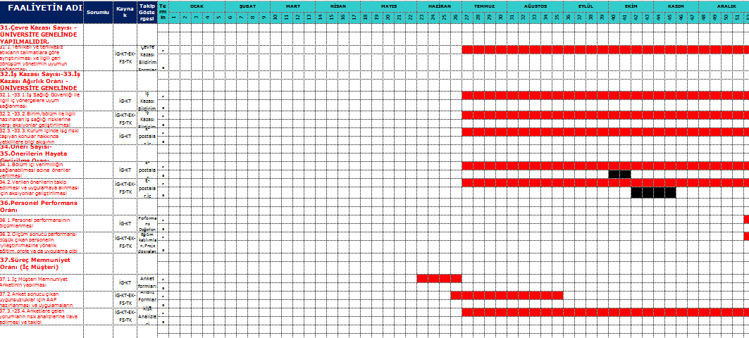
KALİTE FAALİYET PLANI

Slide 18
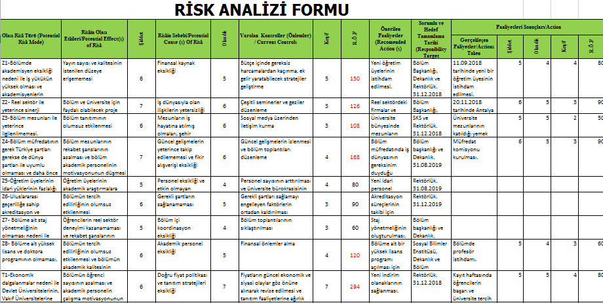

Slide 19
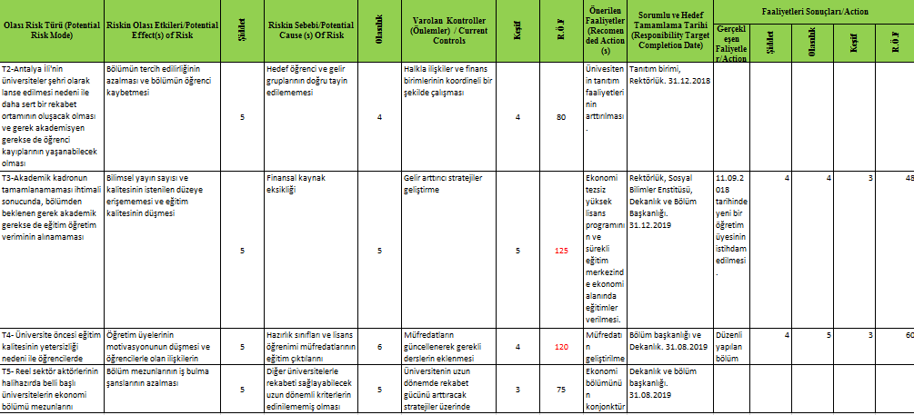
RİSK ANALİZİ (Devam)

Slide 20
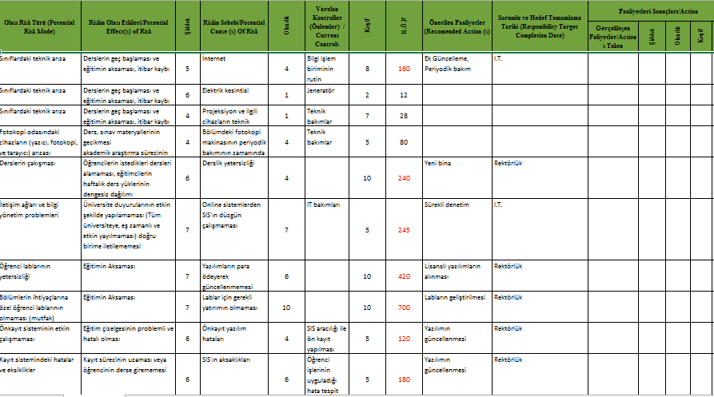
RİSK ANALİZİ (Devam)
Bu ve takip eden slayttaki riskler için gerekli birimlere bildirim yapılmıştır ve ilgili birimlerden termin tarihleri ve alınacak aksiyonlar beklenmektedir.

Slide 21
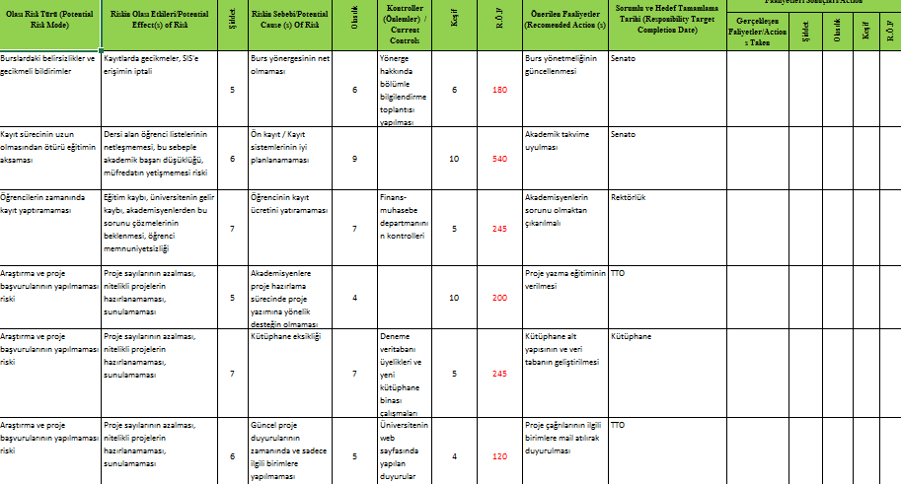
RİSK ANALİZİ (Devam)

Slide 22
MEMNUNİYET ÖLÇÜM SONUÇLARI

Slide 23
MEMNUNİYET ÖLÇÜM SONUÇLARI

Slide 24
MEMNUNİYET ÖLÇÜM SONUÇLARI

Slide 25
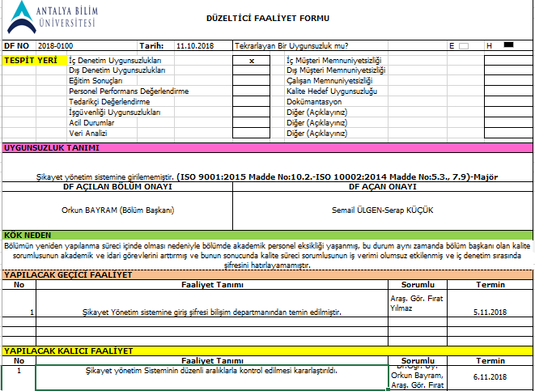
DÜZELTİCİ FAALİYETLER

Slide 26
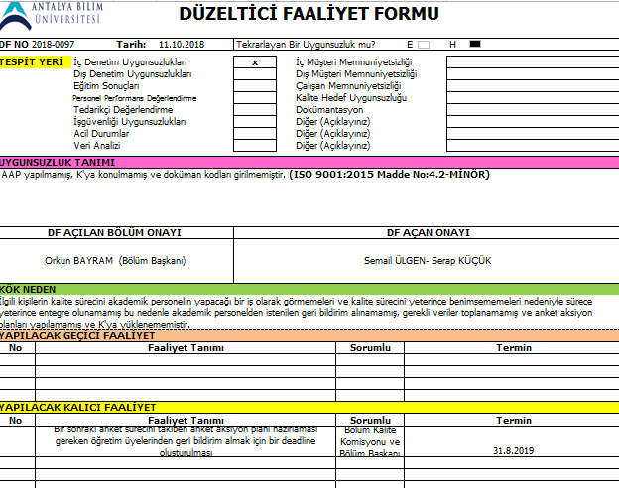
DÜZELTİCİ FAALİYETLER

Slide 27
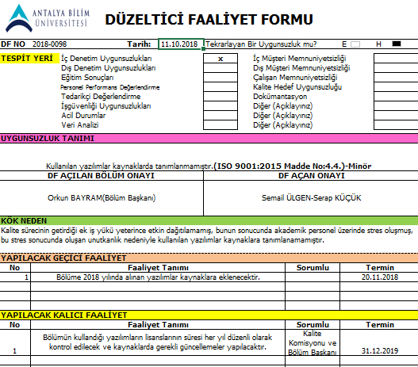
DÜZELTİCİ FAALİYETLER

Slide 28
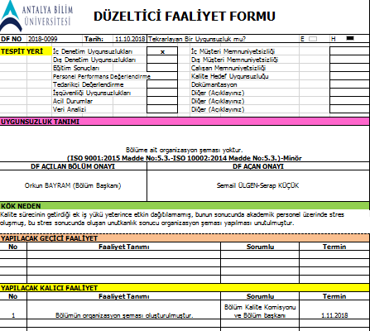
DÜZELTİCİ FAALİYETLER

Slide 29
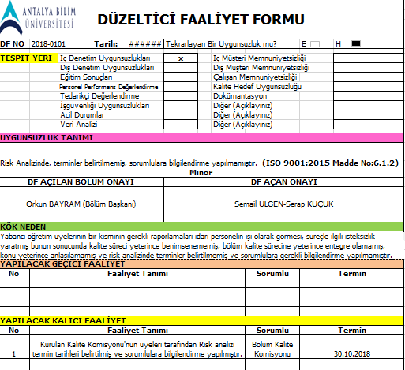
DÜZELTİCİ FAALİYETLER

Slide 30
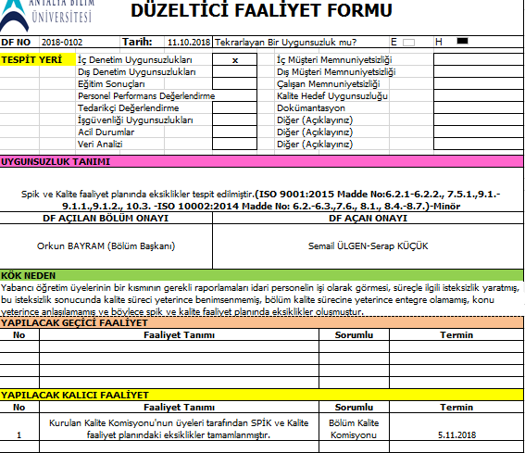
DÜZELTİCİ FAALİYETLER

Slide 31
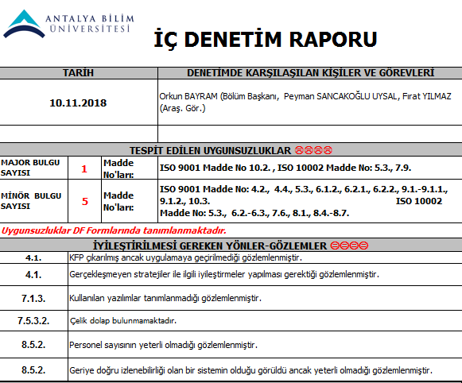
İÇ DENETİM RAPORU

Slide 32
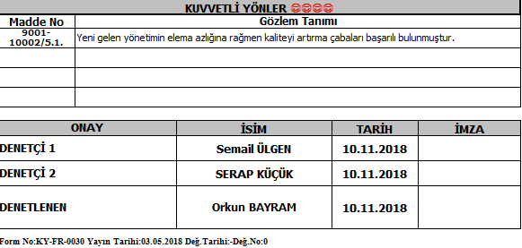
İÇ DENETİM RAPORU (devam)

Slide 33
GELEN ŞİKAYETLER VE SONUÇLARI
Nisan-Ekim 2018 aralığında sürecimizle ilgili gelen şikayetimiz bulunmamaktadır.

Slide 34
DEĞİŞİKLİKLERİN YÖNETİMİ
Son 6 ayda sürecimizde herhangi bir değişiklik olmamıştır.

Slide 35
KAYNAK İHTİYACI
Bölümümüzde bazı dersler için dışarıdan temin yolu ile akademisyen görevlendirmesi yapılmaktadır. Bölüme full time akademisyen istihdamının yapılabilmesi için kadro tahsisinin yapılması hem eğitim verimi hem de akademik çalışmalar açısından daha etkin olacaktır.
Akademik personelin daha kaliteli çalışmalar yapabilmesi için konferans, araştırma ve bunun gibi faaliyetler için sağlanan bütçe desteğinin arttırılması.
Bölüm öğrencilerinin gerek kamu veya özel kurum ve kuruluşlarının ziyareti gerekse de bölüm bünyesinde düzenlenecek olan konferanslara konuşmacı çağırılabilmesi için bütçe desteğinin sağlanması.

Slide 36
SÜREKLİ İYİLEŞTİRME ÖNERİLERİ
1) Kalite faaliyet planında gerçekleşmesi öngörülen faaliyetlerin takip edilmesi ve belirli aralıklarla kontrolü
2) Bölümde kalite sürecinde karşılaşılan sorunların ortak akıl ile çözümü amaçlı kalite toplantılarının düzenlenmesi

